Slide 1
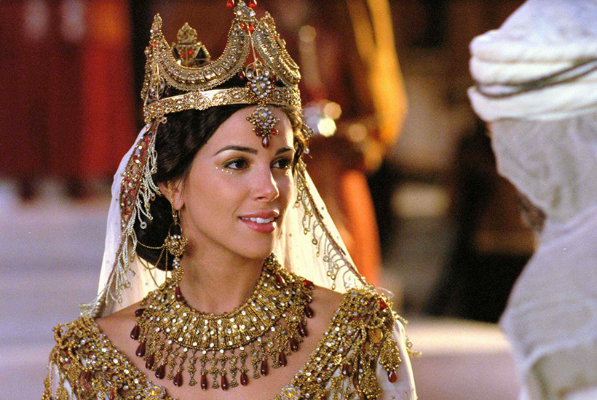
ESTER, UNA REINA VALEROSA.

Slide 2
VERDAD CENTRAL:
“El Espíritu Santo nos da valor para seguir a Jesucristo en los momentos difíciles”.
VERSÍCULO CLAVE:
“¿Y quién sabe si para esta hora has llegado al reino?, Ester 4:14.
FUNDAMENTO BÍBLICO:
Ester 3:1-15; 4:10-17; 5:1-4; 7:1-10; 8:1-17.

Slide 3
INTRODUCCIÓN
Ester al quedar huérfana, estaba al cuidado de su primo Mardoqueo, un judío que ocupaba una posición dentro del palacio del rey Asuero.
Cuando Vasti, la primera reina de Asuero, se negó a aparecer en un banquete real, comenzó la búsqueda de una nueva reina.
Por la providencia de Dios, la escogida fue Ester, el rey la amó más que a las demás y la convirtió en su reina.
Explicación de la lección.

Slide 4
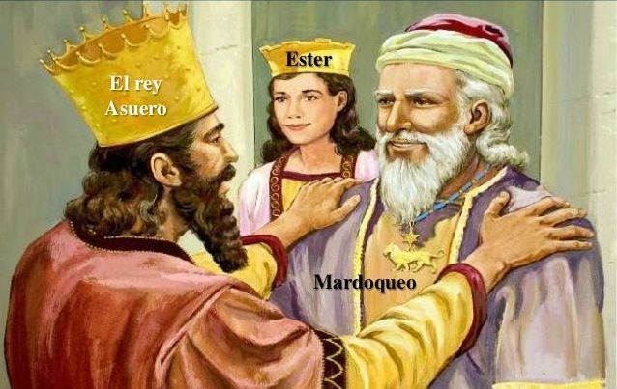
LA CONFABULACIÓN CONTRA LOS JUDIOS
Ester 3:1-15.
El rey nombra a Mardoqueo segundo en su reinado
1

Slide 5
Amán es ascendido por Asuero a una posición más prominente del reino después del propio rey., V.1-7.
  Su nueva posición demandaba que todos se inclinaran ante él.
  Mardoqueo se negó inclinarse ante él.
  Amán se enojo con Mardoqueo por esto.
  Amán fraguó un plan malvado para aniquilar a todos los judíos de las 127 provincias que tenia el reino de Persia, V.5,6.
  Amán decidió por suertes la fecha exacta para ejecutar a los judíos, V.7.

Slide 6
Amán le presentó su malvado plan al rey Asuero, V.8-15.
  El lo indujo a ver con sospechas la lealtad de los judíos.
  El le ofreció al rey financiar el genocidio de los judíos.
  El rey Asuero aceptó de inmediato y promulgó el edicto.
  El edicto ordenaba que se asesinara a todos los judíos: hombres, mujeres y niños, V.12-15.

Slide 7
Aplicación: Pase lo que pase en nuestra vida, por poca esperanza que aparentemente tengamos, podemos siempre confiar que es Dios quien controla todas nuestras circunstancias.

Slide 8
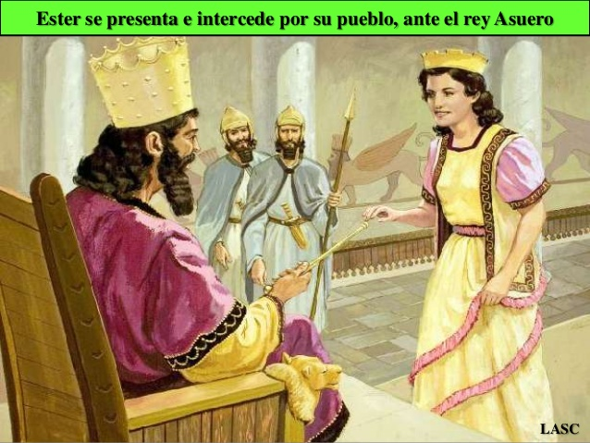
LAS VALEROSAS ACCIONES DE ESTER
Ester 4:10-17; 5:1-5; 7:1-10.
Ester se presenta e intercede por su pueblo, ante el rey Asuero
2

Slide 9
Ester comprendió que Mardoqueo quería que intercediera por los judíos, pero ella le contesta lo peligroso de hacerlo.
  Ella no podía presentarse por voluntad propia ante el rey Asuero, 4:10.
  Ella corría el riesgo de morir, 4:11.
  Ella no estaba exenta del edicto por ser judía, 4:12-14.
  Ella pidió que ayunaran con ella por tres días, 4:15-17.
  Ella haya gracia delante del rey cuando compareció sin ser anunciada, 5:1-2.
  Ella le pide al rey que él y Amán asistieran a un banquete, 5:3-5.

Slide 10
Ester organiza el banquete para el rey Asuero y Amán.
  Ella disfrutó del favor del rey, 7:1-2.
  Ella pidió liberación y seguridad para su pueblo, 7:3-4.
  Ella descubre el malvado plan de Aman ante el rey Asuero, 7:5-10.
    El rey se enfureció al saber el plan malvado de Amán.
    El rey se enfureció más aun, y acusó a Amán de intentar violar a la reina en su presencia.
    El rey sentenció a muerte a Amán, fue ejecutado en la horca que él había preparado para Mardoqueo.

Slide 11
Aplicación: En algún momento de nuestra vida seremos desafiados a confiar en la soberanía de Dios, no importando si la respuesta es sí o no; busquemos a Dios para vencer nuestros temores.

Slide 12
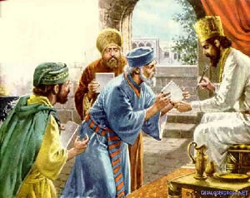
EL BIEN TRIUNFA SOBRE EL MAL
Ester 8:1-17.
El rey Asuero revoca el decreto de exterminio
3

Slide 13
Ester intercede a favor de su pueblo.
  Ella recibe la casa de Amán y Mardoqueo el anillo real, V.1-2.
  Ella suplicó que enviara otro edicto que sustituyera el primero, V.3-6. “Le habló con sabiduría, decoro y humildad al rey”.
  Ella y Mardoqueo escriben un nuevo decreto a petición del rey, V.7-8. “La situación se invirtió por completo”.

Slide 14
Mardoqueo diseñó la nueva ley para contrarrestar el ataque contra los judíos.
EL nuevo edicto autorizaba a los judíos a defenderse de quienes los amenazaran, V.8-12.
Una copia de este nuevo edicto fue dada en cada provincia, V.13-14.
Mardoqueo sale con ropas reales, V.15.
Los Judíos tuvieron luz, alegría, gozo y honra, que se expandió en cada provincia, en cada ciudad, V.16.
Las personas reconocieron que Dios intervino de manera milagrosa a favor de su pueblo, V.16-17.

Slide 15
Aplicación: Hay muchas maneras en las que hemos visto la providencia y la soberanía de Dios en nuestra propia vida, ponga su fe y confianza en Dios en todo tiempo.

Slide 16
DISCIPULADO Y
MINISTERIO EN ACCIÓN

Slide 17
Jesús nunca nos prometió que seriamos inmunes a los problemas y las pruebas de la vida, Juan 16:33.
Hay que mantener viva nuestra confianza en Dios en medio de las pruebas y los desafíos reales de la vida.
Testifique de la manera en que Dios intervino en alguna crisis en su vida.
Oremos por aquellos que están enfrentando serias necesidades.

Slide 18


